Slide 1
Vía Crucis
El Camino de la Cruz
“El que no lleve su cruz y venga en pos de mí, no puede ser discípulo mío”. (Lucas 14,17)
Habiéndose pronunciado la sentencia por la autoridad romana, la ejecutaron los soldados romanos. Tomando a Jesús, dice el Evangelista, volvieron a ultrajarle, y después de estos nuevos insultos, le arrancaron el manto de escarlata con que le habían cubierto, lo pusieron sus vestidos, y cargando la cruz en sus hombros, le llevaron al Calvario. “Y él cargando con su cruz, salió hacia el lugar llamado Calvario, que en hebreo se llama Gólgota, y allí le crucificaron y con él a otros dos, uno a cada lado, y Jesús en medio”. (Juan 19, 17-18
Pedro Sergio Antonio Donoso Brant
www.caminando-con-jesus.org

Slide 2
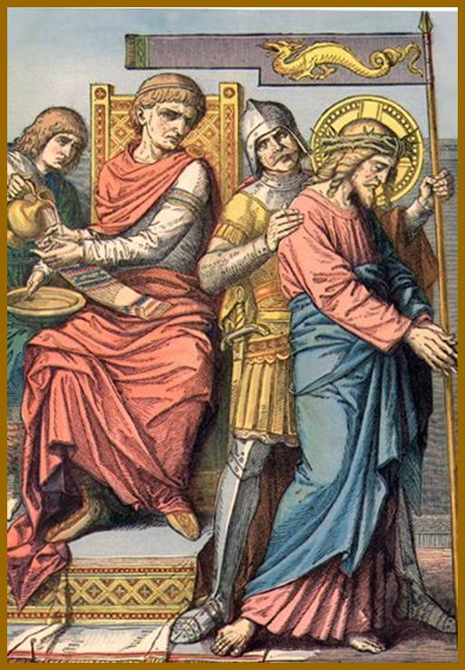
PRIMERA ESTACIÓN
Jesús sentenciado a muerte
“Jesús, después de haber sido cruelmente azotado y haber recibido una corona de espinos, fue injustamente sentenciado por Pilato a morir crucificado. Le desnudaron y le echaron encima un manto de púrpura; y, trenzando una corona de espinas, se la pusieron sobre su cabeza, y en su mano derecha una caña; y doblando la rodilla delante de él, le hacían burla diciendo: «¡Salve, Rey de los judíos!»; y después de escupirle, cogieron la caña y le golpeaban en la cabeza.” (Mateo 27, 28-30)
Comienza el Camino de la Cruz, todos cuyos pasos han sido y no cesarán de ser regados con lágrimas por la piedad cristiana. La primera estación se hace en el tribunal de Pilatos, cuando se lava el pretor las manos, creyendo borrar la mancha de sangre divina que mancillara por siempre su memoria.
Amado Jesús, nuestros pecados son los que te sentenciaron a muerte. Por este doloroso paso, te ruego me hagas reflexionar sobre el camino que va a recorrer mi alma para llegar la eternidad. Amén.
V. Te adoramos, Cristo, y te bendecimos.
R. Porque con tu Santa Cruz redimiste al mundo.
Padrenuestro, un Avemaría y un Gloria.

Slide 3
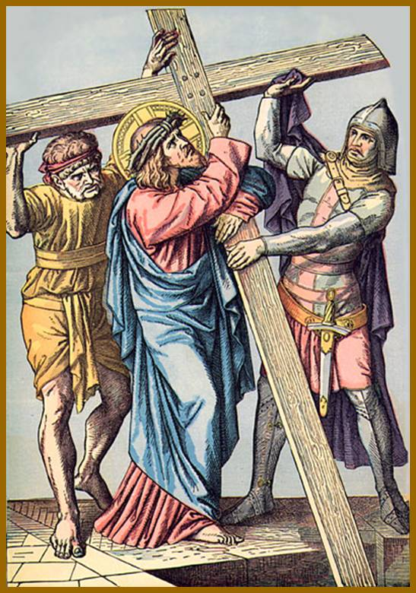
SEGUNDA ESTACIÓN
Jesús es cargado con la cruz
“Cuando se hubieron burlado de él, le quitaron el manto, le pusieron sus ropas y le llevaron a crucificarle.” (Mateo 27, 31)
Jesús, es arrastrado por sus verdugos, escoltado por los soldados, y seguido de la muchedumbre. Pasó primeramente por debajo del arco donde se le había mostrado a la multitud después de su flagelación. La calle está en declive y es difícil subir con la cruz al hombro. Jesús, andando este camino con la cruz a cuestas, iba pensando en nosotros y ofreciendo a su Padre por nuestra salvación la muerte que iba a padecer.
Amado Jesús, que gran esfuerzo por nosotros sufriste llevando esa pesada Cruz, te ruego me des fuerza para llevar la mía, Amén.
V. Te adoramos, Cristo, y te bendecimos.
R. Porque con tu Santa Cruz redimiste al mundo.
Padrenuestro, un Avemaría y un Gloria.

Slide 4
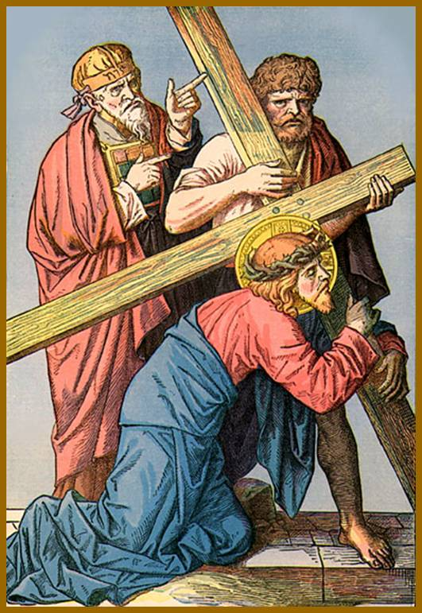
TERCERA ESTACIÓN
Jesús cae la primera vez debajo de la cruz
“y él cargando con su cruz, salió hacia el lugar llamado Calvario, que en hebreo se llama Gólgota”, (Juan 19,17)
Primera caída de Jesús debajo de la Cruz. Se cae de dolor el Señor, su piel estaba desgarrada por los azotes; su cabeza ensangrentada por la corona de espinas, estaba tan débil, que apenas podía caminar con aquel enorme peso sobre sus hombros. Todos los Padres de la Iglesia nos han conservado esta tradición de la segunda estación, donde el Señor abrumado con el peso de su cruel carga, cayó por vez primera.
Amado Jesús, en el gran peso de la Cruz, está también el peso de nuestros pecados. Líbranos Señor de caer tantas veces en falta. Amén.
V. Te adoramos, Cristo, y te bendecimos.
R. Porque con tu Santa Cruz redimiste al mundo.
Padrenuestro, un Avemaría y un Gloria.

Slide 5
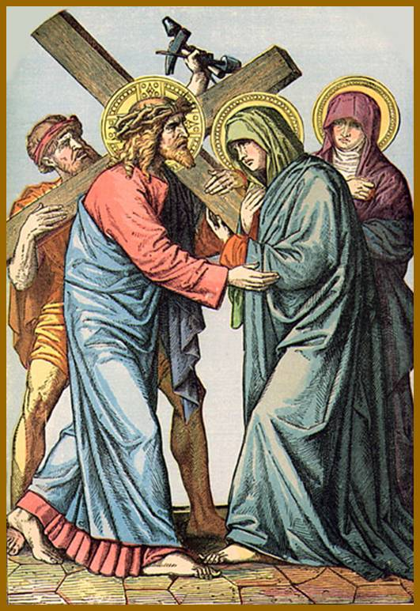
CUARTA ESTACIÓN
Jesús encuentra a su afligida madre
Le seguía una gran multitud del pueblo y mujeres que se dolían y se lamentaban por él. (Lucas 23, 27)
La Santísima Virgen, que se había situado cerca del pretorio, durante esa cruel mañana, y que quería ver otra vez a su divino Hijo, se colocó por donde pasaba Jesús. Es el encuentro del Hijo con su Madre en este tortuoso camino. Se miran mutuamente Jesús y su madre, la virgen Maria, traspasando la bondad y amor de sus corazones.
Amado Jesús, que pena más inmensa la de este encuentro, Bendita ella entre las mujeres y bendito el fruto de su seno; (Lucas 1, 42) que se unen en el dolor, te ruego la gracia de ser verdadero devoto de vuestra Santísima Madre. Amén.
V. Te adoramos, Cristo, y te bendecimos.
R. Porque con tu Santa Cruz redimiste al mundo.
Padrenuestro, un Avemaría y un Gloria.

Slide 6
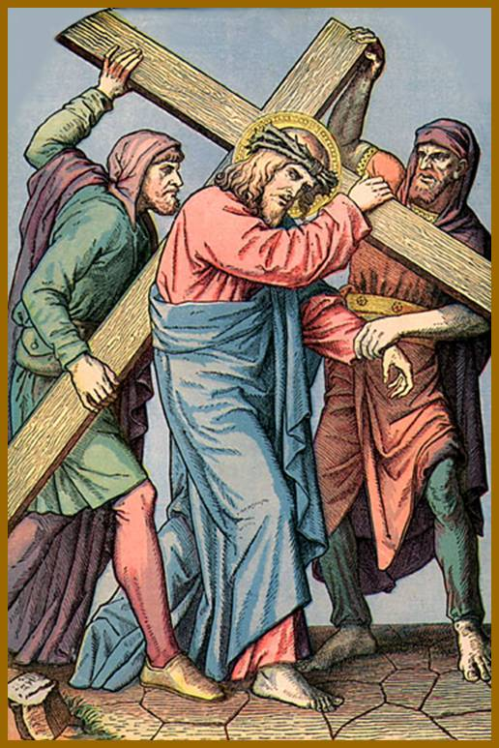
QUINTA ESTACIÓN
Simón ayuda a Jesús a llevar la cruz
“Encontraron a un hombre de Cirene llamado Simón, y le obligaron a llevar su cruz”. (Mateo 27, 32)
Los que llevan a Jesús por el camino de la Cruz, le vieron desfallecer y pensaron que no llegaría a la cima, entonces pidieron ayuda. Los soldados que le conducían, encontraron en aquel sitio a un hombre natural de Cirene, llamado Simón. Los soldados requiriéndole en nombre de la ley romana, le cargaron la cruz en los hombros y le obligaron a llevarla detrás de Jesús.
Amado Jesús, ayúdame a que nunca me rehúse a no tener la oportunidad de cargar la Cruz, y tener la misma disposición del Cirineo, te ofrezco mis pesares como un dulce oportunidad de poner el hombro bajo la Cruz, para ayudar a cargarla también. Amén.
V. Te adoramos, Cristo, y te bendecimos.
R. Porque con tu Santa Cruz redimiste al mundo.
Padrenuestro, un Avemaría y un Gloria.

Slide 7
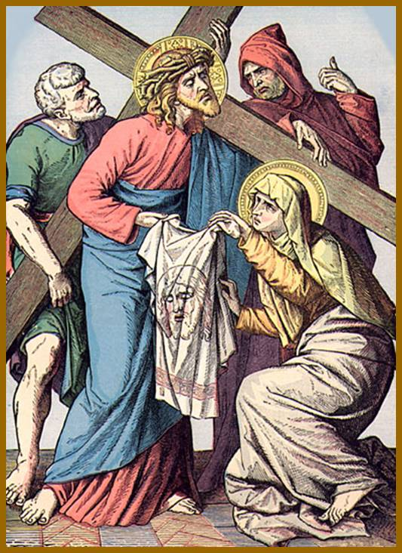
SEXTA ESTACIÓN
La Verónica limpia el rostro de Jesús
“Le seguía una gran multitud del pueblo y mujeres que se dolían y se lamentaban por él”. (Lucas 23, 27)
Una de ellas tuvo valor para penetrar por entre las apiñadas filas de los soldados, y con un pañuelo que llevaba en la mano, enjugó la sangre, el sudor y las salivas que cubrían la faz del Salvador; y la efigie del divino rostro quedó impresa en sangrientos rasgos, en el lienzo de la piadosa Verónica.
Pequeña Verónica, ¡pide para mí esta gracia a la Faz luminosa de Jesús...! Sí, la Faz de Jesús luminosa; pero si aun en medio de las heridas y de las lágrimas es ya tan hermosa, ¿qué será cuando la veamos en el cielo...? (Teresita de Lisieux, carta 95) Amen
V. Te adoramos, Cristo, y te bendecimos.
R. Porque con tu Santa Cruz redimiste al mundo.
Padrenuestro, un Avemaría y un Gloria.

Slide 8
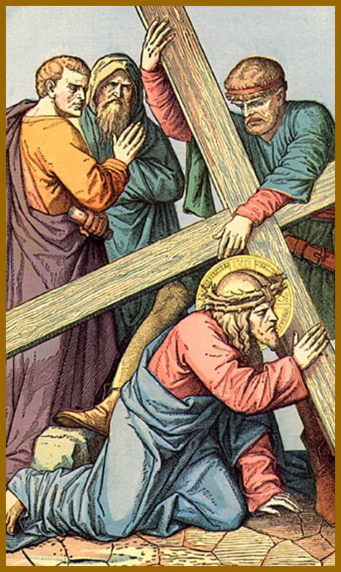
SEPTIMA ESTACIÓN
Jesús cae la segunda vez con la cruz
“Le conducen al lugar del Gólgota, que quiere decir: Calvario”. (Marcos 15,22)
Se dice que antes de llegar a la puerta de Efraín, subió la comitiva por una calle bastante pendiente. Allí fue donde el divino Maestro, agobiado de fatiga y de padecimientos, y por la pérdida de sangre que corría de sus heridas, cayó al suelo. Es la segunda la caída de Jesús debajo de la pesada Cruz, en la cual se le renueva el dolor de las heridas por el peso del madero sobre su cuerpo al abatido.
Amado Jesús, cuantas veces yo me he caído y tú me has perdonado, y yo he vuelto a caer y he vuelto a ofenderte, y vuelves a perdonarme. Te pido Señor, me ayudes a continuar en mi camino a la santidad. Amén.
V. Te adoramos, Cristo, y te bendecimos.
R. Porque con tu Santa Cruz redimiste al mundo.
Padrenuestro, un Avemaría y un Gloria.

Slide 9
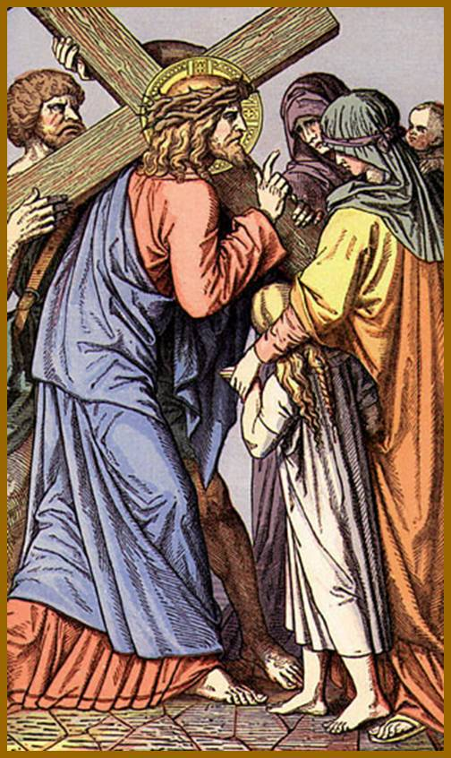
OCTAVA ESTACIÓN
Las mujeres de Jerusalén lloran por Jesús
“Y mujeres que se dolían y se lamentaban por él. Jesús, volviéndose a ellas, dijo: Hijas de Jerusalén, no lloréis por mí; llorad más bien por vosotras y por vuestros hijos”. (Lucas 23, 27-28)
En efecto, le seguían una gran muchedumbre de pueblo, en especial mujeres, las cuales se deshacían en llantos y lamentaciones al ver a Jesús en tan lamentable estado, ya que iba empapado en sangre por el camino, por eso, lloraban de compasión.
Amado Jesús, mi amor por ti, me hace llorar por mis ofensas y por el disgusto de volver a pecar, me arrepiento de todo corazón ofenderte, dame la fuerza para no caer en tentación. Amén.
V. Te adoramos, Cristo, y te bendecimos.
R. Porque con tu Santa Cruz redimiste al mundo.
Padrenuestro, un Avemaría y un Gloria.

Slide 10
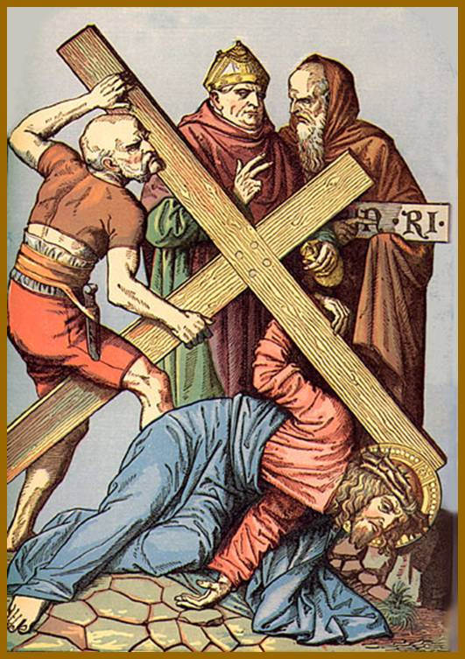
NOVENA ESTACIÓN
Jesús cae por tercera vez con la cruz.
Es la tercera caída de Jesucristo, la debilidad y excesiva crueldad de los verdugos le está pesando, ellos querían hacerle apresurar el paso, cuando apenas le quedaba aliento para moverse.
La tercera caída marcó el último paso de Jesús por el suelo de la ingrata ciudad. Quiso Jesús caer tres veces, como Pedro el Jefe de su Iglesia, para expiar nuestras multiplicadas caídas, y para enseñarnos a levantarnos, y a llevar con valor nuestra cruz.
Amado Jesús, así como por esta debilidad física que quisisteis padecer en tu camino al Calvario, dame esa fortaleza necesaria para vencer los tropiezo que encuentro en mi camino, para llegar con el mismo amor que llegaste a la cruz por nosotros. Amén.
V. Te adoramos, Cristo, y te bendecimos.
R. Porque con tu Santa Cruz redimiste al mundo.
Padrenuestro, un Avemaría y un Gloria.

Slide 11
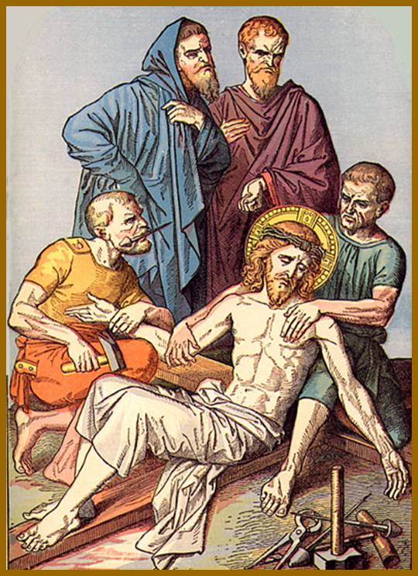
DÉCIMA ESTACIÓN
Jesús es despojado de sus vestiduras
“Se repartieron sus vestidos, echando a suertes. Y se quedaron sentados allí para custodiarle”. (Mateo 27, 35-36)
Jesus es despojado de sus vestiduras por los verdugos, no es fácil, la túnica está adherida a las heridas producto de los azotes, por lo que le arrancaran también con ella la piel. “Puedo contar todos mis huesos; ellos me observan y me miran, se reparten entre sí mis vestiduras y se sortean mi túnica. (Salmos 22, 18-19)
Amado Jesús, me compadezco de tu sagrado cuerpo. Por ese mismo dolor, ayudadme a desnudarme y despojarme de todo aquellos que me aleja de ti. Amen
V. Te adoramos, Cristo, y te bendecimos.
R. Porque con tu Santa Cruz redimiste al mundo.
Padrenuestro, un Avemaría y un Gloria.

Slide 12
UNDÉCIMA ESTACIÓN
Jesús es clavado en la cruz
“Salió hacia el lugar llamado Calvario, que en hebreo se llama Gólgota, y allí le crucificaron y con él a otros dos, uno a cada lado, y Jesús en medio”. (Juan 19.17-18)
Jesús es tendido sobre la Cruz, alarga sus pies y manos y ofrece al Eterno Padre el sacrificio de su vida por nuestra salvación; le clavan con acero al madero y después levantan la Cruz en alto, dejándole morir de dolor, sobre el patíbulo.
Amado Jesús, como Moisés levantó la serpiente en el desierto, así tenía que ser levantado el Hijo del hombre, para que todo el que crea tenga por él vida eterna. (Juan 3, 14-15). Ayúdame a creer, para ver la Gloria de Dios. (Juan 11,40)
V. Te adoramos, Cristo, y te bendecimos.
R. Porque con tu Santa Cruz redimiste al mundo.
Padrenuestro, un Avemaría y un Gloria.

Slide 13
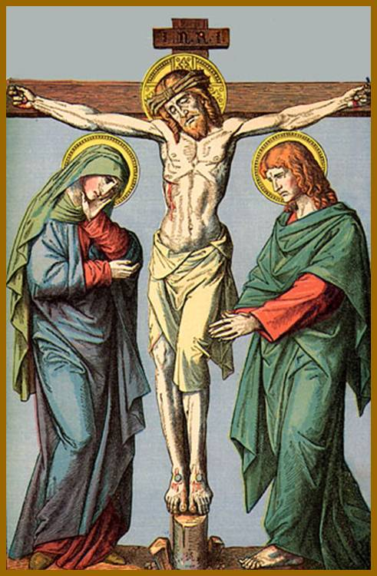
DUODÉCIMA ESTACIÓN
Jesús muere en la cruz
Jesús, después de tres horas de agonía, consumido de dolores y exhausto de fuerzas su cuerpo, inclina la cabeza y muere en la Cruz; “Pero Jesús, dando de nuevo un fuerte grito, exhaló el espíritu. (Mateo, 27-50)
Junto a la cruz de Jesús estaban su madre y la hermana de su madre, María, mujer de Clopás, y María Magdalena. Jesús, viendo a su madre y junto a ella al discípulo a quien amaba, dice a su madre: «Mujer, ahí tienes a tu hijo.» Luego dice al discípulo: «Ahí tienes a tu madre.» Y desde aquella hora el discípulo la acogió en su casa. (Juan 19, 25-27)
Amado Jesús, al pie de la cruz, abres nuestro corazón al arrepentimiento. Gracias por darme a María Santísima como la madre de la salvación, ella es el refugio y la esperanza de los pecadores. Amén.
V. Te adoramos, Cristo, y te bendecimos.
R. Porque con tu Santa Cruz redimiste al mundo.
Padrenuestro, un Avemaría y un Gloria.

Slide 14
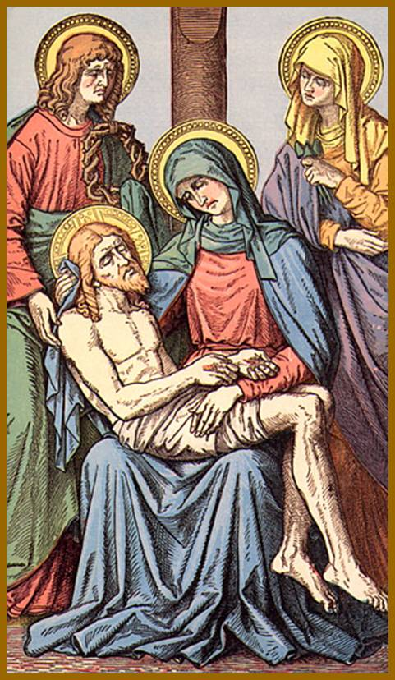
DECIMOTERCERA ESTACIÓN
Jesús es bajado de la cruz
“Al atardecer, vino un hombre rico de Arimatea, llamado José, que se había hecho también discípulo de Jesús. Se presentó a Pilato y pidió el cuerpo de Jesús. Entonces Pilato dio orden de que se le entregase”. (Mateo 27, 57-58)
Habiendo expirado ya el Señor, le bajaron de la Cruz dos de sus discípulos. José y Nicodemo, y le depositaran en los brazos de su afligida Madre, María, que le recibió con ternura y le estrechó contra su pecho traspasado de dolor.
Amado Jesús, María, tu adorada madre es convertida en aquel día en Madre Dolorosa. En sus brazos desfallecidos recibió tu cuerpo ensangrentado que había adorado en el pesebre de Belén. Madre querida, por el amor de este Hijo, ruega por nosotros ahora y en la hora de nuestra muerte. Amén.
V. Te adoramos, Cristo, y te bendecimos.
R. Porque con tu Santa Cruz redimiste al mundo.
Padrenuestro, un Avemaría y un Gloria.

Slide 15
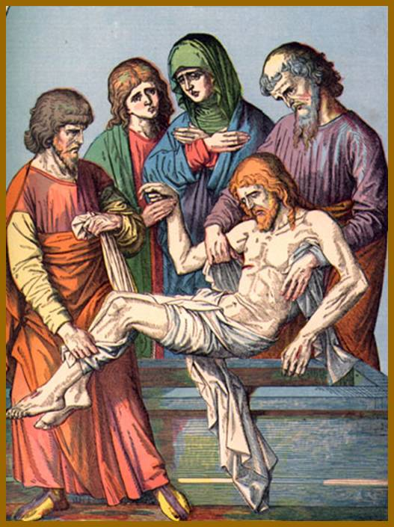
DECIMO CUARTA ESTACIÓN
Jesús colocado en el sepulcro
“José tomó el cuerpo, lo envolvió en una sábana limpia y lo puso en su sepulcro nuevo que había hecho excavar en la roca; luego, hizo rodar una gran piedra hasta la entrada del sepulcro y se fue. Estaban allí María Magdalena y la otra María, sentadas frente al sepulcro.” (Mateo 27, 59-61)
En esto, el velo del Santuario se rasgó en dos, de arriba abajo; tembló la tierra y las rocas se hendieron. Por su parte, el centurión y los que con él estaban guardando a Jesús, al ver el terremoto y lo que pasaba, se llenaron de miedo y dijeron: «Verdaderamente éste era Hijo de Dios.» (Mateo 27, 51-54)
Amado Jesús, en el silencio del sepulcro, resucitaste después de tres días; te ruego me hagas resucitar glorioso en el día del juicio final para estar eternamente junto a Tí. Amén.
V. Te adoramos, Cristo, y te bendecimos.
R. Porque con tu Santa Cruz redimiste al mundo.
Padrenuestro, un Avemaría y un Gloria.

Slide 16
Vía Crucis
El Camino de la Cruz
“El que no lleve su cruz y venga en pos de mí, no puede ser discípulo mío”. (Lucas 14,17)
Pasado el sábado, al alborear el primer día de la semana, María Magdalena y la otra María fueron a ver el sepulcro. De pronto se produjo un gran terremoto, pues el Angel del Señor bajó del cielo y, acercándose, hizo rodar la piedra y se sentó encima de ella. Su aspecto era como el relámpago y su vestido blanco como la nieve. Los guardias, atemorizados ante él, se pusieron a temblar y se quedaron como muertos. El Angel se dirigió a las mujeres y les dijo: « Vosotras no temáis, pues sé que buscáis a Jesús, el Crucificado; no está aquí, ha resucitado, como lo había dicho. Venid, ved el lugar donde estaba. Y ahora id enseguida a decir a sus discípulos: "Ha resucitado de entre los muertos e irá delante de vosotros a Galilea; allí le veréis." Ya os lo he dicho.» Ellas partieron a toda prisa del sepulcro, con miedo y gran gozo, y corrieron a dar la noticia a sus discípulos.
En esto, Jesús les salió al encuentro y les dijo: « ¡Dios os guarde! » Y ellas, acercándose, se asieron de sus pies y le adoraron. Entonces les dice Jesús: « No temáis. Id, avisad a mis hermanos que vayan a Galilea; allí me verán. (Mateo 28, 1-10)
Puede reproducirse cuantas veces se necesario, solo indicar la procedencia
Pedro Sergio Antonio Donoso Brant
www.caminando-con-jesus.org

